Slide 1
2. Plazmafizikai alapfogalmak Dósa Melinda

Slide 2
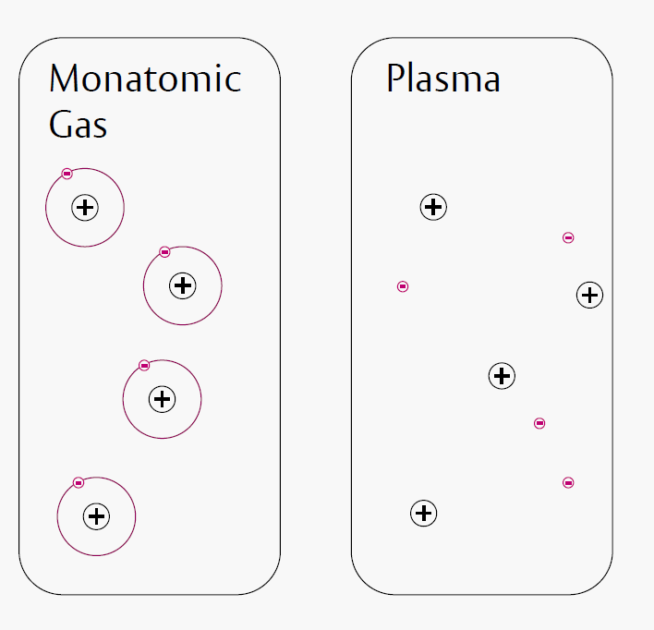
Mi a plazma?
PLAZMA:
Ionizált gáz, melyre igaz:
kívűlről semleges (=kvázineutrális)
kollektív tulajdonsággal rendelkezik (egy részecske egyszerre több részecskével hat kölcsön, árnyékolás működik)

Slide 3
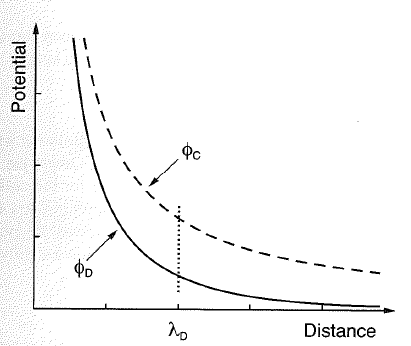
Mi a plazma? Debye-féle árnyékolási távolság = a potenciál hatótávolsága plazmában (e-ad részére csökken) 1. Pontszerű próbatöltést plazmába helyezünk - töltésátrendeződés megindul. 2. A próbatöltés tere az átrendeződés miatt jóval kisebb távolságban érezhető, mint egyébként.
$$Φ_{c}\left(r\right)=\frac{q}{4πε_{0}r}$$
$$Φ_{D}\left(r\right)=\frac{q}{4πε_{0}r}exp\left(−\frac{r}{λ_{D}}\right)$$
árnyékolt Coulomb potenciál = Yukawa-potenciál
Notes:
megyünk kijjebb a töltéstől: először csak a próbatöltés, aztán az átrendeződés - itt lesz töltés, nincs kvázisemlegesség, végül: kvázisemleges.
folyamatos átmenet, 3 debye-nél már nem látszik. néhűny százalék marad belőle...

Slide 4
Mi a plazma? Debye-féle árnyékolási távolság = a potenciál hatótávolsága plazmában - adott plazmára jellemző karakterisztikus hossz - néhány Debye-hosszon túl már nem érezhető a próbatöltés hatása, semleges a plazma - Debye-hosszon belül nincs semlegesség, itt zajlik az átrendeződés és árnyékolás - az a hossz, ahol egyensúly van a polarizáció és a termikus mozgás hatásai között. termikus mozgás: a semlegességet megzavarja elektrosztatikus potenciál: a semlegességet helyreállítani igyekszik $$λ_{D}=\sqrt{\frac{ε_{0}k_{B}T}{ne^{2}}}$$ -függ a sűrűségtől és a hőmérséklettől!

Slide 5
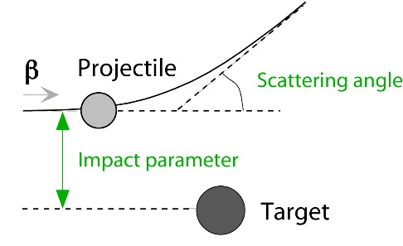
Mi a plazma?
GÁZ: - rövid hatótávolságú erők érvényesülnek Ütközések: csak 2 részecske között, Newtoni, ún. "head-on" ütközés PLAZMA:
Ionizált gáz, melyre igaz:
- kívűlről semleges (=kvázineutrális)
- elektromágneses terek révén hosszú hatótávolságú erők (minden részecske egyszerre többel hat kölcsön) - kollektív tulajdonság: árnyékolás érvényesül Ütközések: Coulomb ütközés
Notes:
sűrű plazma: vannak Coulomb ütközések, a mi interplanetáris plazmáinknál nincsenek Coulomb ütközések sem.
szabad úthossz összemérhető 1 AU-val. Részecske csak EM terekkel / hullámokkal hat kölcsön, még inkább kollektív. 2 részecske között nincs kh.

Slide 6
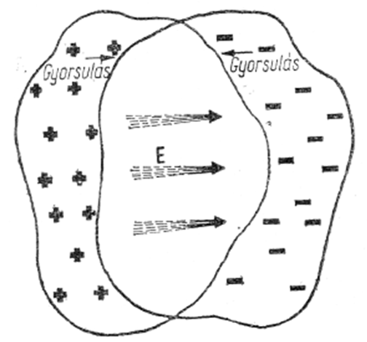
Mi a plazma? Plazmafrekvencia (Langmuir-frekvencia) = töltött részecskék rezgése egy elméleti semleges állapot körül
Egyensúlyi sűrűség (ion- és elektronsűrűség): $n_{0}$
Próbatöltést behelyezünk, a könnyű, mozgékony elektronok elmozdulnak:
$$n\left(x,t\right)=n_{0}+n^{′}\left(x,t\right)$$
Elektronok mozgásegyenlete:
$$m\frac{∂\overline{v}}{∂t}=−q∗\overline{E}$$

Slide 7
Mi a plazma? Plazmafrekvencia (Langmuir-frekvencia) = töltött részecskék rezgése egy elméleti semleges állapot körül
Egyensúlyi sűrűség (ion- és elektronsűrűség): $n_{0}$
Próbatöltést behelyezünk, a könnyű, mozgékony elektronok elmozdulnak:
$$n\left(x,t\right)=n_{0}+n^{′}\left(x,t\right)$$
Elektronok mozgásegyenlete:
$$m\frac{∂\overline{v}}{∂t}=−q∗\overline{E}$$
Maxwell-egyenlet / Gauss-törvény:
$$div \overline{E}= \frac{q}{ε_{0}} \left(−n^{′}\left(x,t\right)\right)$$
Kontinuitási egyenlet:
$$\frac{∂n}{∂t}+div\left(n∗\overline{v}\right)=0$$

Slide 8
Mi a plazma? Plazmafrekvencia (Langmuir-frekvencia) = töltött részecskék rezgése egy elméleti semleges állapot körül
Kontinuitási egyenlet:
$$\frac{∂n^{′}}{∂t}+n_{0}∗div\left(\overline{v}\right)=0$$
Felírjuk:
$$\frac{∂}{∂t}Kont, Mozgásegyenlet, Gauss tv$$
$$\frac{∂^{2}n^{′}}{∂t^{2}}+\frac{n_{0}q^{2}}{mε_{0}}n^{′}=0$$
Rezgést leíró egyenlet, ahol: $ω=\sqrt{\frac{n_{0}q^{2}}{mε_{0}}}$
Elektron-plazmafrekvencia

Slide 9
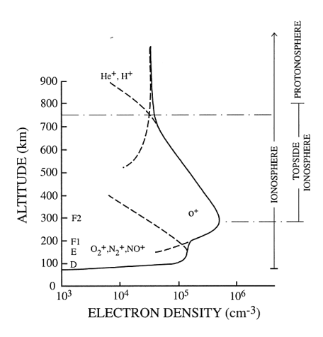
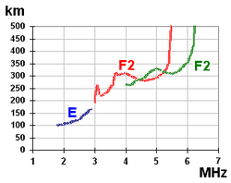
Mi a plazma? Plazmafrekvencia (Langmuir-frekvencia) = töltött részecskék rezgése egy elméleti semleges állapot körül - adott plazmára jellemző karakterisztikus időskála $ω_{pe}=\sqrt{\frac{n_{e}e^{2}}{m_{e}ε_{0}}}$ Jelentősége: $$ω_{pe}\sim \sqrt{n_{0}}$$ Felhasználás: ionoszonda, ionogram
Notes:
ionoszonda:
Plazmafrekvencia alatt NINCS terjedés! Az ionoszféráról visszaverődik

Slide 10
Mi a plazma? Három Kritérium: 1. $λ_{D}≪L$ Legyen elég nagy tér, hogy az árnyékolás érvényesülhessen. 2. $Λ ≝{n_{e}λ}_{D}^{3}≫1$ ahol Λ a plazmaparaméter, a Debye-gömbön belüli részecskék száma: $N_{D}=\frac{4π}{3}n_{e}λ_{D}^{3}$ Legyen elegendő részecske, hogy legyen, ami árnyékolni tud. 3. $ω_{pe}≫\frac{1}{τ_{n}}$ ahol $τ_{n}$ az átlagos idő két elektron-semleges részecske ütközés között Tudjon rezegni a plazma, ne akadályozza ebben a sok ütközés.
Notes:
3. kritérium: frekvencia jóval nagyobb, mint 1/idő - átrendezésével jön ki

Slide 11
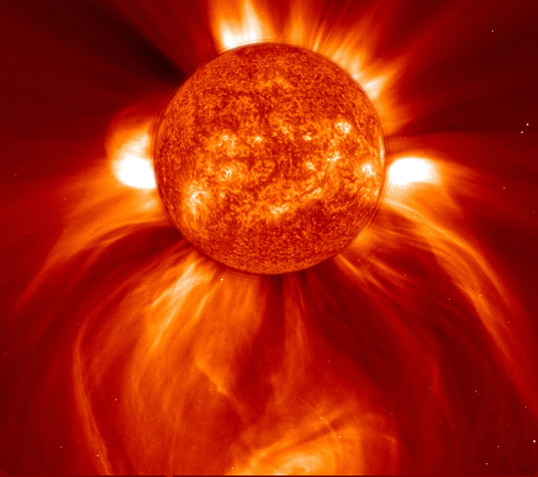
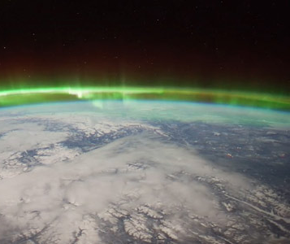
Plazma keletkezése GÁZ FŰTÉSE - termikus fűtés / összenyomás - termodinamikai egyensúly feltételezhető - az egyes részecsketípusokra Maxwell-Boltzmann alakú sebességeloszlást feltételezünk, azaz jellemezhetjük őket (termikus) hőmérséklettel IONIZÁCIÓ (EM sugárzás (EUV) / elektronnyaláb) → nem termikus plazma - termodinamikai egyensúly nem áll fenn, nincs egyértelmű hőmérséklet - vagy: különböző részecskéket jellemző hőm. erősen eltérő lehet
Notes:
fűtés: ionizációs hőmérsékletre kell felmelegíteni, ez igen magas! pl Héliumnál 10^5 K.

Slide 12
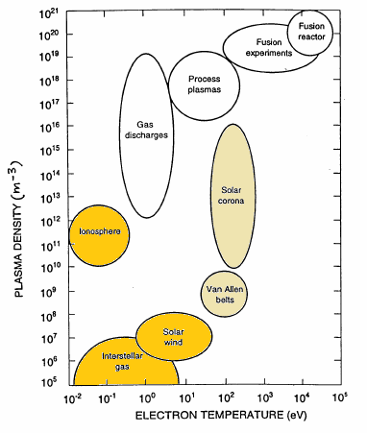
Plazmák a természetben
hideg, meleg, sűrű, ritka... → ütközéses vagy ütközés nélküli ? Az űrplazmák lehetnek: -hideg, ritka, ütközésmentes plazmák: napszél -hideg, sűrű, ütközéses v. mentes: ionoszféra -forró, ritka, ütközésmentes: napkorona, sugárzási öv
fentiek meghatározzák, hogy milyen fizikai leírással vizsgáljuk az adott plazmát (ld. köv. ea)

Slide 13
Plazmajellemzők - plazmasűrűség / ionizáltság mértéke (0.1% - 1% - 100%) - kinetikus vs termikus hőmérséklet - Debye-hossz, plazmaparaméter - plazmafrekvencia (elektron - ion) - Coulomb ütközési frekvencia / szabad úthossz - vezetőképesség - hangsebesség, Mach-szám - diszperziós reláció (ω²=ω_{p}²+k²c²) - stb.
Mágneses plazmák: B₀ kitüntetett irány
„T” irányonként is változó lehet
vezetőképességek !
Alfvén sebesség
többféle hullám (pl.magnetoszonikus)
+ plazma-β + mágneses Reynolds-szám + mágneses diffúzió
ÖSSZETEVŐNKÉNT!
Notes:
beta > 1: plazma viszi a mágneses teret, beta < 1: plazma követi a mágneses teret
Hall, Pedersen és a 3. conductivity, attól függően, hogyan állnak az E és B terekhez képest.

Slide 14
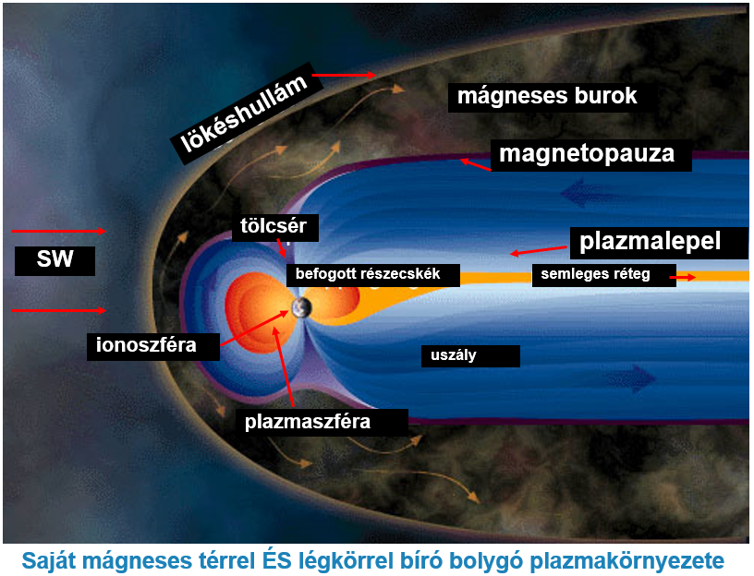
Űrplazmák jellemzői
ütközésmentes
mágneses
befagyott mágneses tér (ideális plazma)

Slide 15
Űrplazmák jellemzői
 | Hőmérséklet (K) | Sűrűség (1/m³) | λ_{D} (m)
Ionoszféra | 10³ | 10¹² | 0.002
Magnetoszféra | 10⁴-10⁷ | 10⁶ | 7-200
Napszél | 10⁵ | 5*10⁶ | 10
Napkorona | 10⁶ | 10¹⁵ | 0.002
 | Skála | Legkisebb | Skálaméret
Napszél | hossz | 10 m | 1AU ~1.5*10¹⁰ m
 | idő | 0.01 ms (f_{pe}~ 10 kHz) | napok
Magnetoszféra | hossz | 10-100 m | 6*10⁸ m
 | idő | 0.1 ms (f_{pe}~ 1 kHz) | órák/ napok
Ionoszféra | hossz | 0.002 m | 10² m
 | idő | 0.1 μs (f_{pe}~ 10 MHz) | órák

Slide 16
Plazma mozgása $\vec{E}$ és $\vec{B}$ térben $m\frac{d\vec{v}}{dt}=q\left(\vec{E}+\vec{v}×\vec{B}\right)+m\vec{g}$ +...
HA CSAK elektromos tér van: - gyorsítás E-vel párhuzamos, de ionra és elektronra ellentétes irányban hat - elektronok tömege kisebb - jobban gyorsulnak - E irányában áram alakul ki.
HA CSAK mágneses tér van: - ha v ǁ B → v x B = 0. B irányában nincs elmozdulás, nincs munkavégzés.
- ha v ⊥ B → v x B = MAX
A sebességvektor elfordul! GIRÁCIÓ
- ha v $∢$ B → HELIKÁLIS PÁLYA

Slide 17
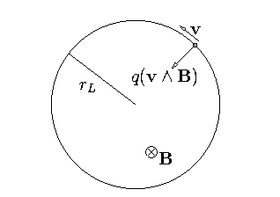
Plazma mozgása $\vec{E}$ és $\vec{B}$ térben A GIRÁCIÓ / HELIKÁLIS PÁLYA MEGJELENÉSE Körpályára felírjuk a mozgási egyenletet: $$m\frac{v_{⊥}^{2}}{r}=qBv_{⊥}$$ rendezve:$\frac{v_{⊥}}{r}=\frac{q}{m}B$ = ω_{c}... ciklotronfrekvencia [1/s] $r=\frac{mv_{⊥}}{qB}$ r_{L}...ciklotron / girosugár Larmor-sugár Tehát: $r\sim Impulzus$ → Milyen pályán mozog egy részecske, ha sebessége szöget zár be a mágneses térrel? És, ha még egy, a B-vel párhuzamos E tér is jelen van?
Notes:
v x B befelé mutat
pick-up jelenséget megemlíteni. álló ion felfűződik az áramló plazma B terére, energiát vesz fel.

Slide 18
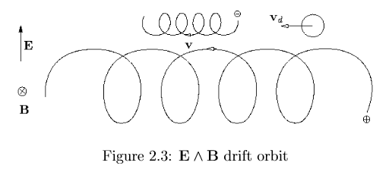
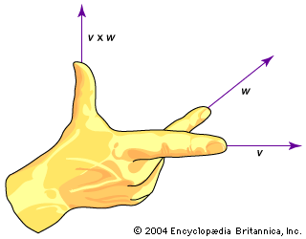
Plazma mozgása $\vec{E}$ és $\vec{B}$ térben Többféle erőtér egyidejűleg: DRIFTEK megjelenése Elektromos drift: E ⊥ B v_{d}...driftsebesség: a ciklotronmozgás középpontja, mint vezetőcentrum mozog egyenletes sebességgel. Töltésfüggetlen! Nincs elektromos áram! $$v_{d}=\frac{\vec{E}×\vec{B}}{B^{2}}$$
Notes:
kihangsúlyozni! SÍKBELI mozgás, síkbeli ábra
kiinduló sebesség nem nulla az ábrán

Slide 19
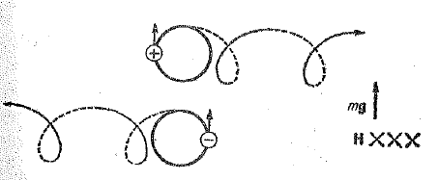
Plazma mozgása $\vec{E}$ és $\vec{B}$ térben Többféle erőtér egyidejűleg: DRIFTEK megjelenése Mechanikai/gravitációs drift: G ⊥ B v_{d}...driftsebesség a töltés előjelétől függ! → Töltésszétválasztó hatás! (polarizáció) Áram megjelenik! $$v_{d}=\frac{1}{q}\frac{\vec{G}×\vec{B}}{B^{2}}$$
Notes:
bármi ilyesmi (ugyanígy hat a kétféle töltésre) erő, merőleges a B-re, uilyen driftet okoz
curvature driftet megemlíteni, meg egyéb driftek is lehetnek!

Slide 20
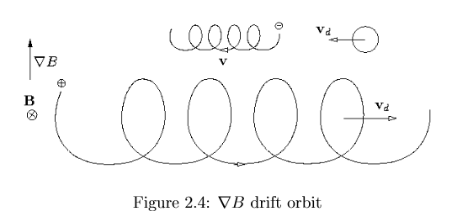
Plazma mozgása $\vec{E}$ és $\vec{B}$ térben Többféle erőtér egyidejűleg: DRIFTEK megjelenése Inhomogenitási drift: grad B ⊥ B v_{d}.... Keresztirányban driftel, nem mozdul el sem a sűrűbb, sem a ritkább B tér felé. A töltés előjelétől függ! → Töltésszétválasztó hatás! $$v_{d}=\frac{1}{q} \frac{mv_{⊥}^{2}}{2B} \frac{\vec{B}×\vec{∇B}}{B^{2}}$$

Slide 21
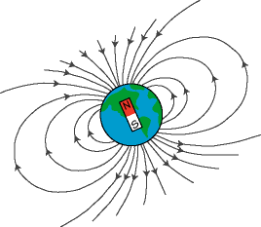
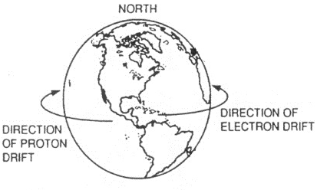
Plazma mozgása $\vec{E}$ és $\vec{B}$ térben Többféle erőtér egyidejűleg: DRIFTEK megjelenése Inhomogenitási drift: grad B ⊥ B v_{d}.... Keresztirányban driftel, nem mozdul el sem a sűrűbb, sem a ritkább B tér felé. A töltés előjelétől függ! → Töltésszétválasztó hatás! ↑ $\overline{B}$ GYŰRŰÁRAM
$←$ $\overline{∇B}$

Slide 22
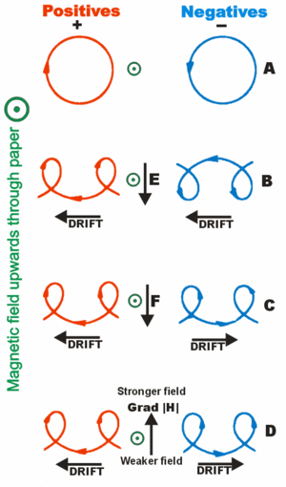
Plazma mozgása $\vec{E}$ és $\vec{B}$ térben Többféle erőtér egyidejűleg: DRIFTEK megjelenése

Slide 23
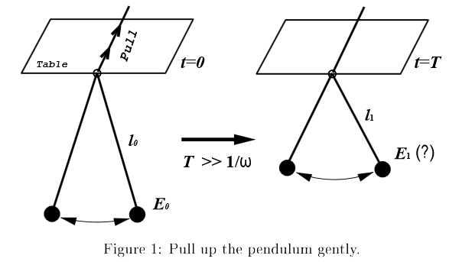
Plazma mozgása $\vec{E}$ és $\vec{B}$ térben ADIABATIKUS INVARIÁNSOK ≈ körülbelüli megmaradási törvény Minden olyan dinamikai rendszer, mely 1. leírható a Hamilton függvényekkel (azaz olyan konzervatív dinamikai rendszer, melynek összenergiája állandó. Pld: az inga mozgása során kinetikus energia alakul potenciális energiává, és vissza. ) 2. periodikus mozgás van benne valamely paraméterében bekövetkező lassú változás során (τ , ahol a lassú a periódushoz képest értendő) felmutat egy nagyjából állandó fizikai mennyiséget / arányszámot.
Emlékeztető

Slide 24
Adiabatikus invariánsok Első adiabatikus invariáns: A ciklotronmozgást végző részecske mágneses térben állandó μ mágneses nyomatékkal rendelkezik, lassú változások esetén. Impulzusnyomaték: $N=r_{c}mv_{⊥}=$ $\frac{v_{⊥}^{2}m^{2}}{qB}=const$ $\frac{v_{⊥}^{2}}{B}=const$. A mágneses nyomaték: $μ=\frac{E_{⊥}}{B}=\frac{\frac{1}{2}mv_{⊥}^{2}}{B}=\frac{\frac{1}{2}mv^{2}{sinα}^{2}}{B}=const.$
Notes:
Impulzusmegmaradás törvénye

Slide 25
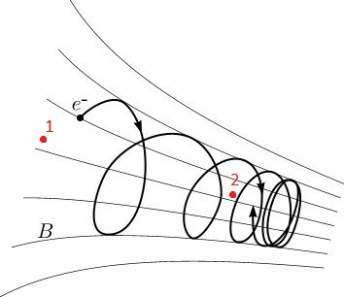
Adiabatikus invariánsok Első adiabatikus invariáns: A ciklotronmozgást végző részecske mágneses térben állandó μ mágneses nyomatékkal rendelkezik. Következmény: Konvergáló erővonalaknál tükörponti mozgás → a mozgási összenergia állandó → a mágneses nyomaték állandó $\frac{v_{1⊥}^{2}}{B_{1}}=\frac{v_{2⊥}^{2}}{B_{2}}$ Mivel B₁<B₂ → v_{1⊥}<v_{2⊥.} (⊥-en gyorsul) De mivel az összenergia állandó → v_{ǁ} csökkenni fog! tükörpont: ahol a mágneses irányszög 90° v elfordul, a részecske megáll.

Slide 26
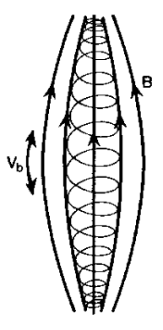
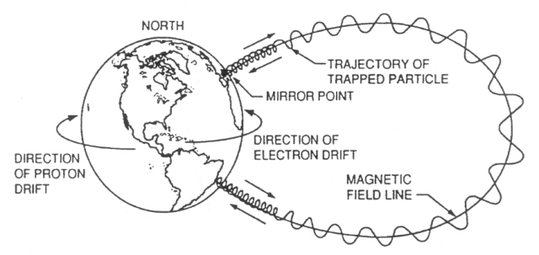
Adiabatikus invariánsok Első adiabatikus invariáns: A ciklotronmozgást végző részecske mágneses térben állandó μ mágneses nyomatékkal rendelkezik. Következmény: Konvergáló erővonalaknál tükörponti mozgás. A Föld mágneses tere esetén: mágneses palack.

Slide 27
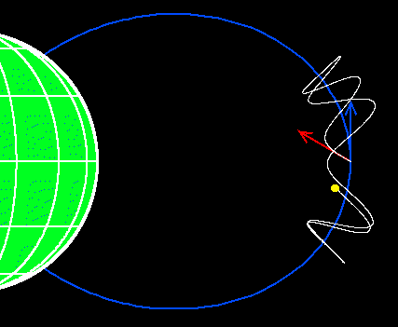
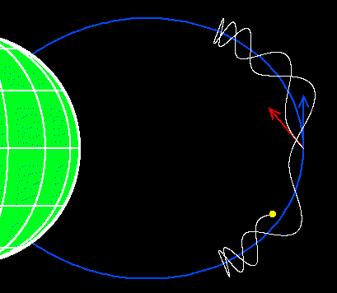
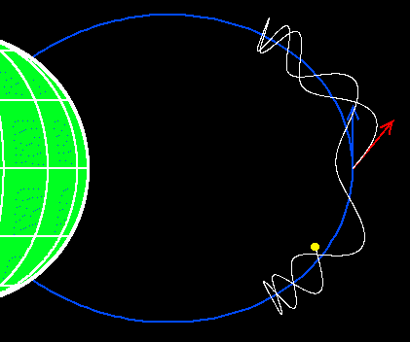
Adiabatikus invariánsok Első adiabatikus invariáns: A ciklotronmozgást végző részecske mágneses térben állandó μ mágneses nyomatékkal rendelkezik. Következmény: Konvergáló erővonalaknál tükörponti mozgás → Hol lesz a tükörpont? A mágneses irányszögtől függ. A mágneses irányszög a részecske sebesség-vektorának a mágneses érintővel bezárt szöge. (pitch angle)

Slide 28
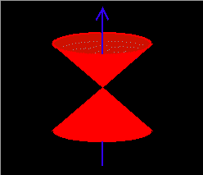
Adiabatikus invariánsok Első adiabatikus invariáns: A ciklotronmozgást végző részecske mágneses térben állandó μ mágneses nyomatékkal rendelkezik. Következmény: Konvergáló erővonalaknál tükörponti mozgás → Hol lesz a tükörpont? A mágneses irányszögtől függ. A mágneses irányszög a részecske sebesség-vektorának a mágneses érintővel bezárt szöge. (pitch angle)
veszteségi kúp: egy bizonyos kritikus mágneses irányszög esetén a részecske tükörpontja a Föld belsejében (vagy 100 km körüli magasságban) van. Ekkor a részecske kiszóródik a sűrű ionoszférában, nem tér vissza a mágneses erővonalra.

Slide 29
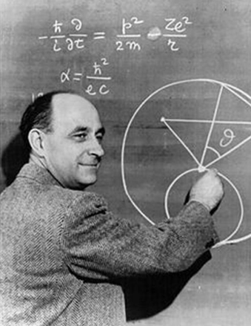
Adiabatikus invariánsok Második adiabatikus/ longitudinális invariáns: A két tükörpont között pattogó mozgást végző részecske, mint dinamikus rendszer esetén a következő mennyiség állandó: $J=\oint_{M}^{M}{m v_{∥} ds}$ Feltéve: a magnetoszféra mágneses tere állandó, vagy csak nagyon lassan változik. A pattogás periódusa MeV energiájú elektronoknál és protonoknál néhány másodperc, ennél lassabb változás esetén J invariáns. 1. Következmény: Amennyiben a két tükörpontot közelítjük egymáshoz, a részecske gyorsul (Fermi-gyorsítás) 2. Következmény: A Föld mágneses tere nem szimmetrikus, az erővonalak nem egyforma hosszúak, a tükörpontok közti távolságok sem ugyanazok. Mégis, a Föld körül egy kört megtéve, a részecske ugyanarra az erővonalra ér vissza, ahonnan indult. Nem sodródik radiálisan ki vagy be.

Slide 30
Adiabatikus invariánsok Harmadik/Fluxus adiabatikus invariáns: A Föld körül körbedriftelő részecske, mint dinamikus rendszer esetén egy keringés során körbeölelt mágneses fluxus állandó: $K=q Φ$ Feltéve: a magnetoszféra mágneses tere nyugodt, vagy csak nagyon lassan változik. A keringés periódusa MeV energiájú elektronoknál és protonoknál órás nagyságrendű, keV energiájúaknál néhány napos. Ennél lassabb változás esetén K invariáns. Következmény a Föld körüli térségben: Ha a napszél lassan nyomja össze a magnetoszférát, a töltött részecske radiálisan befelé fog sodródni, hogy megőrizze a körbeölelt fluxust. Ilyenkor közelebb kerül a gyűrűáram a Földhöz.

Slide 31
Adiabatikus invariánsok ÖSSZEFOGLALÁS
Periodikus mozgás, amin alapszik | Az invariáns | Feltétel | Következménye a Földnél
giráció (Larmor) | mágneses momentum (μ) | τ >> τ_{L} | tükörponti pattogás
pattogás (bouncing) | longitudinális invariáns (J) | τ >> τ_{b}>>τ_{L} | a részecske megőrzi a drift-pályáját
driftelés | fluxus invariáns (K) | τ>>τ_{D}>>τ_{b}>>τ_{L} | lassú változáskor a részecske radiálisan ki/be sodródik (erővonallal együtt)
Notes:
periódus idők

Slide 32
Ellenőrző kérdések 1. Mi a különbség a gáz és a plazma halmazállapot között? 2. Mi a Debye-hossz, mi a plazmafrekvencia? 3. Milyen pályán mozog egy részecske, ha sebessége szöget zár be a mágneses térrel, és a B-vel párhuzamos E tér is jelen van? 4. Hogyan működik az elektromos/mechanikai/inhomogenitási drift? Melyik töltésszétválasztó? 5. Merre irányulnak a töltésszétválasztó driftek proton és elektron esetén? Rajzold le! 6. Mely drift(ek) hatása elhanyagolható a hideg (=lassú) elektronokra, és miért? 7. Hogyan alakul ki a gyűrűáram a Föld körül? 8. Mi az első/második/harmadik adiabatikus invariáns, és mi a következménye? 9. Hány adiabatikus invariáns érvényesül a napszélben, és miért? 10. Hogyan mozog egy töltött részecske a Föld mágneses környezetében és miért?

Slide 33
Plazma leírási módszerek

Slide 34
Mikroszkopikus modellek
Tesztrészecske modell
Kinetikus leírás
Kétfolyadék modell
Hibrid modellek
Makroszkopikus modellek
Hidrodinamikai modellek

Slide 35
Tesztrészecske modell (Független részecske modell, particle orbit theory)
(Valójában nem is plazmamodell, hiszen: ) -Minden egyes részecske útját követi, elektromos és mágneses tér adott.
Független részecskék, nem veszi figyelembe a köztük lévő kollektív hatásokat.
Egyenletei: mozgásegyenlet (10²⁰ db!?) + Maxwell egyenletek
Leírja: mikroszkopikus skálán működik: ciklotronmozgás, driftek, adiabatikus invariánsok
Használata: Ütközésmentes plazma
Előnye | Hátránya
fizikai folyamatokról részletes képet ad (pl hullám-részecske kh) | idealizált eset, elhanyagolja a a részecskék hatását az EM terekre
 | ismernünk kell az EM tér konfigurációját

Slide 36
Kinetikus modell
Nem foglalkozik a részecskékkel külön-külön, a sokaságot figyeli. Statisztikus (mikroszkopikus) modell. Az eloszlásfüggvényeket és azok időbeli fejlődését vizsgálja.
Kollektív hatásokat figyelembe veszi.
Egyenletei: Statisztikus mechanika eszközeit használja: Fázistér, eloszlásfüggvények
Boltzmann/Vlasov egyenlet + Maxwell egyenletek (+ töltéssűrűség, áramsűrűség), nyomatékegyenletek
Leírja: mikroszkopikus skálán működik: árnyékolás (Debye-hossz), plazmarezgés (Langmuir-rezgés, 1929), különböző eloszlások, Landau csillapodás
Használata: ütközésmentes plazma, különleges eloszlások esetén
Előnye | Hátránya
legösszetettebb, legalaposabb, legpontosabb fizikai képet adja | nagyon bonyolult

Slide 37
Kinetikus modell
Minden részecskefajtára meghatározzuk annak 6D fázisterét: (r,v)
Eloszlásfüggvény: f(r,v,t)
megadja annak a valószínűségét, hogy egy részecske t pillanatban a fázistér (r,v) pontjában van.
∫ f(r,v,t) d³r = 1
∫∫ f(r,v,t) d³r d³v = N
Űrplazmákra jellemző sebességeloszlás-függvények:
/feltételezve, hogy a plazma homogén és időben állandó/
Maxwell eloszlás
Bi-Maxwell eloszlás
Veszteségi kúp eloszlás (Loss-cone distribution)

Slide 38
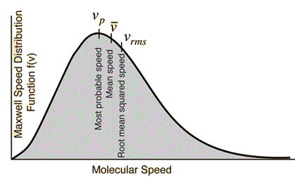
Kinetikus modell
Maxwell eloszlás:
megkülönböztethető részecskék rendszere, termikus egyensúlyban. v random oszlik el az átlagsebesség körül
ütközéses plazmánál a Maxwelli egyensúlyra áll be a rendszer.
ütközésmentes plazmánál nem jellemző a Maxwell eloszlás, de azzal közelítünk.

Slide 39
Kinetikus modell
Anizotróp eloszlások mágneses térben
Driftelő Maxwell eloszlás
Bi-maxwell eloszlás (palacsinta v. szivar)

Slide 40
Kinetikus modell
Anizotróp eloszlások mágneses térben
Veszteségi-kúp eloszlás
(loss-cone distribution)
Konkrét mérés:
mágneses erővonal menti "beam"
/pl. sarki fény okozója/

Slide 41
Kinetikus modell Mire jó az eloszlásfüggvény?
Időbeli fejlődését vizsgáljuk a Boltzmann-Vlasov egyenlet segítségével
Makroszkopikus mennyiségeket lehet belőlük meghatározni
A Boltzmann-Vlasov egyenlet (BVE) származtatása
N megmaradása miatt:

Slide 42
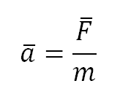
Kinetikus modell

Slide 43
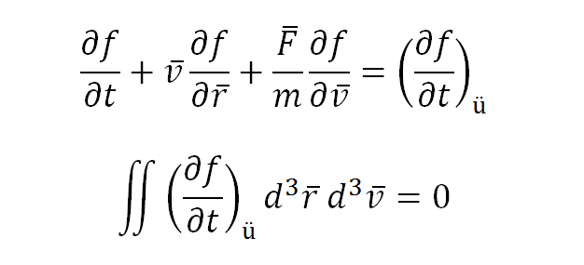
Kinetikus modell
Vlasov egyenlet
Boltzmann egyenlet

Slide 44
Kinetikus modell
Vlasov egyenlet
A BVE megoldásával leírható:
plazmafrekvencia
hullámterjedés
Langmuir hullámok
Landau csillapodás
Boltzmann egyenlet

Slide 45
Kinetikus modell
Nem foglalkozik a részecskékkel külön-külön, a sokaságot figyeli. Statisztikus (mikroszkopikus) modell. Az eloszlásfüggvényeket és azok időbeli fejlődését vizsgálja.
Kollektív hatásokat figyelembe veszi.
Egyenletei: Statisztikus mechanika eszközeit használja: Fázistér, eloszlásfüggvények
Boltzmann/Vlasov egyenlet + Maxwell egyenletek (+ töltéssűrűség, áramsűrűség), nyomatékegyenletek
Leírja: mikroszkopikus skálán működik: árnyékolás (Debye-hossz), plazmarezgés (Langmuir-rezgés, 1929), különböző eloszlások, Landau csillapodás
Használata: ütközésmentes plazma, különleges eloszlások esetén
Előnye | Hátránya
legösszetettebb, legalaposabb, legpontosabb fizikai képet adja | nagyon bonyolult

Slide 46
Kinetikus modell Mire jó az eloszlásfüggvény?
Időbeli fejlődését vizsgáljuk a Boltzmann-Vlasov egyenlet segítségével
Makroszkopikus mennyiségeket lehet belőlük meghatározni
Makroszkopikus mennyiségek származtatása - A folyadékmodellek felé
valószínűségeloszláshoz kapcsolódó fizikai mennyiséget az eloszlás valamelyik sebességmomentuma adja
0. momentum: ∫ f(r,v,t) d³v = n(r,t) részecskesűrűség
1. momentum: ∫ v f(r,v,t) d³v
2. momentum: ∫ v v f(r,v,t) d³v

Slide 47
Kinetikus modell Makroszkopikus mennyiségek származtatása
fizikai átlagmennyiségeket keresünk, mely az egész plazmát jellemzi
Leírja a Q mennyiség forgalmát/transzportját. Változását, amit a részecskék mozgása okoz.

Slide 48
Kinetikus modell Makroszkopikus mennyiségek származtatása
0. momentum: ∫ f(r,v,t) d³v = n(r,t) részecskesűrűség
momentum: ∫ v f(r,v,t) d³v → részecskefluxus
átlagos sebesség
áramsűrűség
töltéssűrűség
2. momentum: ∫ v v f(r,v,t) d³v → nyomástenzor
kinetikus hőmérséklet

Slide 49
Kétfolyadék modell
Elektron és ion összetevőket vizsgálja.
Amennyiben elegendően sűrűek az ütközések, a BVE nyomatékegyenleteiből makroszkopikus változókat lehet meghatározni.
10 változóval jellemzi a plazmát: n(e,i), u(e,i), T(e,i)
Mindez a kinetikus modell hossz- és időskáláin.
Egyenletei: BVE nyomatékegyenletei
Leírja: mikroszkopikus skálán működik: árnyékolás (Debye-hossz), plazmarezgés, girofrekvencia... Általánosított Ohm-törvény (Impulzustranszport egyenletek különbségéből):
Használata: ütközéses plazma, mikroszkopikus skálájú folyamatai

Slide 50
MHD leírás
Plazma = egyetlen vezető folyadék, mely mozgása közben E és B teret kelt. Egyensúly.
Hossz- és időskálák jóval nagyobbak, mint a girorádiusz és a girofrekvencia.
Erős mágneses tér megjelenik, mivel minél erősebb a mágneses tér, annál könnyebben teljesülnek ezek a feltételek.
Egyenletei: MHD egyenletek (folyadékdinamika + Maxwell)
Leírja: Makroszkopikus jelenségek
Használata: 3D, makroszkopikus skálák
Előny | Hátrány
gyors, egyszerű | jóval kevesebb hullámjelenséget ír le
Kevés paraméter: 𝜌, u, p, E, B, j | tfh: u és skalár nyomás jellemzi a plazmát beam és anizotrópia nem írható le
az elemek (r,t) függvényei, 3D-ben gyors és egyszerű algoritmusok | nem különbözteti meg az eltérő sebességű részecskéket, rezonanciajelenségeket nem látja

Slide 51
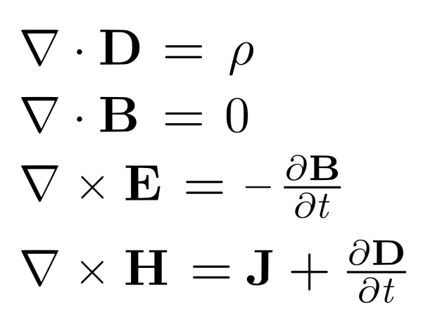
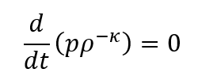
MHD leírás
MHD egyenletek
2 hidrodinamikai egyenlet:
4 Maxwell egyenlet:
1 anyagi egyenlet:
Áramsűrűség:
X

Slide 52
MHD leírás
A mágneses indukció egyenlete
/ rot
azonosság!
rot rot = grad div - div grad
átrendezve...

Slide 53
MHD leírás
A mágneses indukció egyenlete
indukciós tag
diffúziós tag

Slide 54
MHD leírás
Alfvén befagyási tétele
Tfh: tökéletesen vezető közeg:$σ=∞$
A mágneses erővonalak egy csőben helyezkednek el, és ha az erővonalcsövet alkotó anyag elmozdul, akkor a mágneses erővonalak is követik a cső mozgását.
Az erővonalak a közeggel együtt mozognak.
A mágneses erővonalak helyben maradása esetén csak az erővonalak mentén tud áramolni az anyag.

Slide 55
MHD leírás
Alfvén befagyási tétele
Tfh: tökéletesen vezető közeg:$σ=∞$
A mágneses erővonalak egy csőben helyezkednek el, és ha az erővonalcsövet alkotó anyag elmozdul, akkor a mágneses erővonalak is követik a cső mozgását.
Az erővonalak a közeggel együtt mozognak.
A mágneses erővonalak helyben maradása esetén csak az erővonalak mentén tud áramolni az anyag.
Plazma-béta
A plazma követi a mágneses teret (pl. Napkorona)
A plazma viszi magával a mágneses teret (pl. napszél)

Slide 56
Hullámok

Slide 57
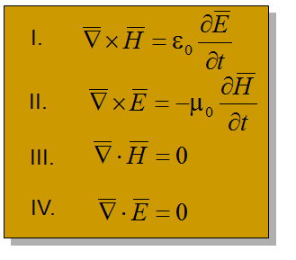
Elektromágneses hullámok
és felcserélhető a változók függetlensége miatt.

Slide 58
Elektromágneses hullámok
EM hullámok vákuumban:
Transzverzális hullámok
Diszperziós reláció ω = k* c lineáris, ekkor v_{f}=v_{cs}, azaz NINCS diszperzió.
Fázissebesség: v_{f}=ω/k = c, v_{cs}=δ ω/ δk=c
áram nincs
EM hullámok plazmában?
A plazma tulajdonságaitól függ a terjedés (terjed / elnyelődik /visszaverődik)→ a plazma vizsgálatára használjuk a hullámokat
Módszer: a diszperziós relációt (vagy dielektromos tenzort) keressük. Ezt a teret kitöltő anyag (=a töltött részecskék eloszlásfüggvénye) határozza meg.
NB: Nem csak EM hullámok lehetnek!

Slide 59
Hullámok (hideg) plazmában – - nézőpont kérdése!
Kinetikus hullámok
mikroszkopikus skálán meg tudja különböztetni az elektronok és ionok rezgését →
Nagyobb frekvenciákon látja az elektronok ÉS az ionok hullámait.
Hullámjelenség függ:
Van-e B tér?
Longit. vagy transzverzális hullám
Terjedés a B térrel párh. vagy merőleges?
Polarizáció jobbra v balra cirk/ellipt polarizált lehet
MHD hullámok
Vezető folyadékban 3 féle hullám terjedhet, akár egyszerre.
Nagyon alacsony frekvenciákon érvényes. (ω < ω_{gi},ω_{pi})
Hullámjelenség függ:
B tér iránya
Longitudinális v transzverzális
Notes:
Mhd alacsony freki: itt már biztos nincs elektronmozgás.

Slide 60
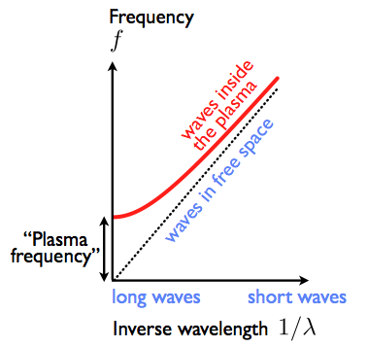
Kinetikus hullámok
I. Elemi plazmahullámok B tér nélkül
B = 0, pl: ionoszféra
Longitudinális (elektrosztatikus / kompressziós) E║ k | ω²=ω_{p}² Plazmafrekvencia (elektron+ion) (statikus plazmarezgés, adott frekvenciával. NEM terjed)
Transzverzális hullám E merőleges k | ω²=ω_{p}²+k²c² Plazmafrekvencia alatt NINCS terjedés! Az ionoszféráról visszaverődik (rádiózás < 10MHz) Elektron- és ion akusztikus hullámok

Slide 61
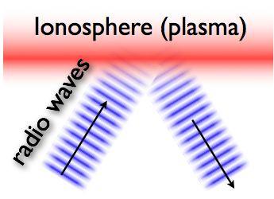
Kinetikus hullámok
I. Elemi plazmahullámok B tér nélkül
B = 0, pl: ionoszféra
Longitudinális (elektrosztatikus / kompressziós) E║ k | ω²=ω_{p}² Plazmafrekvencia (elektron+ion) (statikus plazmarezgés, adott frekvenciával. NEM terjed)
Transzverzális hullám E merőleges k | ω²=ω_{p}²+k²c² Plazmafrekvencia alatt NINCS terjedés! Az ionoszféráról visszaverődik (rádiózás < 10MHz) Elektron- és ion akusztikus hullámok

Slide 62
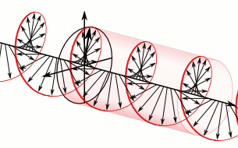
Kinetikus hullámok – B₀ tér mellett
 | B₀ ║ k párh. terjedés | B₀ merőleges k
Longitudinális E║ k | Plazmafrekvencia (u.az a megoldás, NEM alakul ki hullám.)
Transzverzális hullám E merőleges k /nagyfrekvencián, Csak az elektronok mozognak/ | R és L polarizált módusok | O módus: (polarizáció: E ║B₀) X módus: (polarizáció: E merőleges B₀)
Transzverzális hullám E merőleges k /alacsony frekvencián, Ionok mozognak/ | R és L módusok alja: whistlerek plazmafrekvencia alatt is tudnak terjedni! | Z módus MHD-ban leírt Alfvén hullámok ide kapcsolhatók (a legalacsonyabb frekvenciákhoz)
Hibrid hullámok!
Notes:
Right, Left, - plazmafreki alatt is tud terjedni, whistler is itt van. Van diszperzió.
Ordinárius: E párh a B0-lal. E hajtja az elektronokat. Itt szépen B mentén hajtja, B mentén rezegnek. B nem hat rájuk, nincs giráció, nem hat a Lorentz erő.
Hibrid: X, Z, alfvén.
X módus: E merőleges B0-ra: E tér elhajtja a B-től, Lorentz erő felébred. Giráció lesz. Lesz a rezgésnek egy k-val párhuzamos komponense is. A plazmán áthaladó EM hullám longitudinális hullámot indít!!!

Slide 63
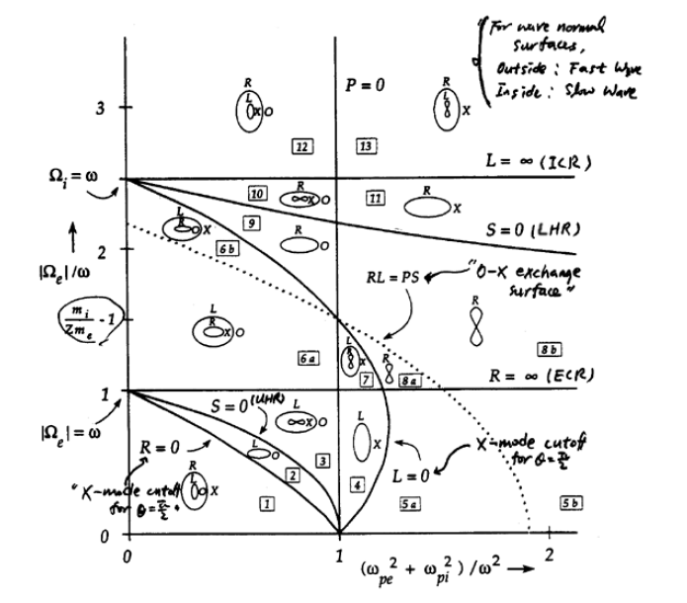
Kinetikus hullámok – B₀ tér mellett
 | Ferde terjedés
 | R,L és O,X módusok összekapcsolódnak Rezonanciafrekvenciák k és B szögétől függenek

Slide 64
MHD hullámok
MHD egyenletekből. Kis perturbáció (p,ρ,H,v), majd linearizálás. Hullám formában keressük a megoldást. Diszperziós relációnak 3 megoldása lehet →
3 féle hullám, terjedési sebességük k B –től függ.
Alfvén-hullám: transzverz
EM hullám, erővonalak saját-
rezgése. Nem diszperzív.
B-vel párhuzamosan és ferdén
tud terjedni
Gyors és Lassú
magnetoszonikus hullám:
kompressziós hullámok,
vannak sűrűségváltozások.
Ha k merőleges B-re: az erő-
vonalak sűrűsödése, ritkulása.

Slide 65
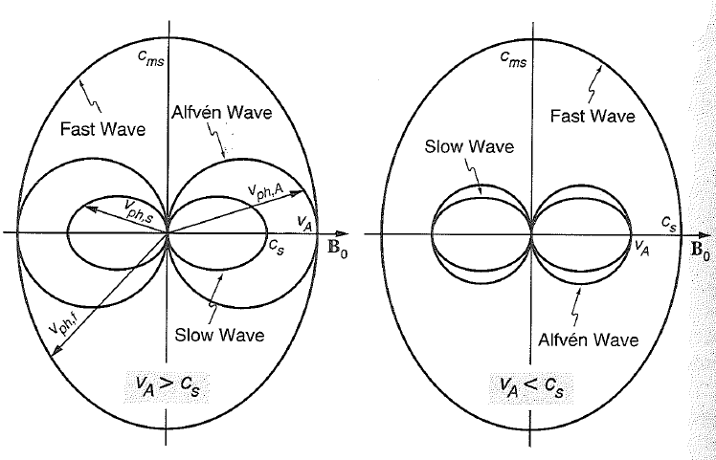
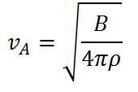
MHD hullámok
MHD egyenletekből. Kis perturbáció (p,ρ,H,v), majd linearizálás. Hullám formában keressük a megoldást. Diszperziós relációnak 3 megoldása lehet →
3 féle hullám, terjedési sebességük k B –től függ.
Alfvén-hullám: transzverz
EM hullám, erővonalak saját-
rezgése. Nem diszperzív.
Gyors és Lassú
magnetoszonikus hullám:
kompressziós hullámok,
vannak sűrűségváltozások.
Ha k merőleges B-re: az erő-
vonalak sűrűsödése, ritkulása.

Slide 66
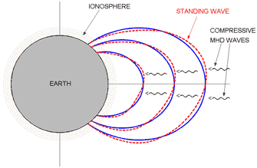
MHD hullámok
MHD egyenletekből. Kis perturbáció (p,ρ,H,v), majd linearizálás. Hullám formában keressük a megoldást. Diszperziós relációnak 3 megoldása lehet →
3 féle hullám, terjedési sebességük k B –től függ.
Alfvén-hullám: transzverz
EM hullám, erővonalak saját-
rezgése. Nem diszperzív.
FLR: field line resonance
A mágneses tér Pc5-ös pulzációit
okozza, 1-7mHz (ULF).
Erővonal hossza legyen a hullámhossz
Felének egész számú többszöröse.

Slide 67
MHD hullámok
Az MHD egyenletek megengedik, hogy a megoldás ne legyen mindenütt folytonos a térben → megengednek szakadásokat.
A naprendszerbeli plazmák egyik fontos jellegzetessége a sokfajta szakadási felület. Ezek kialakulásának, szerkezetüknek és tulajdonságaiknak a vizsgálata a kutatások egyik központi kérdése.
Szakadási felületek vizsgálata:
A felület két oldalán vizsgáljuk: tömegáramsűrűség vektora, energiaáramsűrűség vektora, impulzusáramsűrűség tenzora, felület n normálisa. Ezek a feltételek létesítenek kapcsolatot a szakadási felület két oldalán a fizikai mennyiségek között. Ezt egészíti ki a terek ugrására vonatkozó feltétel.
A relációk neve: RANKINE-HUGONIOT RELÁCIÓK.
Szakadási felületek fajtái:
Nincs anyagátáramlás
Van anyagáram, de a sűrűségnek nincs ugrása: Alfvén szakadás (rotációs)
Van anyagáram, és a sűrűségnek ugrása van: lökéshullám

Slide 68
Ellenőrző kérdések 1. Miben több a kinetikus modell a tesztrészecske modellnél, és mivel kevesebb egy hidrodinamikai modellnél? 2. Mi az eloszlásfüggvény, és mire használható? 3. Mit fejez ki a Boltzmann-Vlasov egyenlet, és hogyan származtatható? 4. Vezesd le a mágneses indukció egyenletét, és nevezd meg a tagokat! Befagyás tétele? 5. Mit jelent a diszperzió, és mit mutat meg a diszperziós reláció? 6. Miért verődnek vissza a rádióhullámok az ionoszféráról? 7. Milyen hullám az Alfvén hullám, és hol látunk rá példát?

